Slide 1

Proyecto Capstone
Integrantes:
Antonia Barrera.
Ignacio Fernández
Matías Meneses
Profesor Aldo Martinez
Capstone 004D

Slide 2
Índice
01.
07.
02.
08.
03.
09.
04.
10.
05.
11.
06.
12.
Introducción.
Competencias.
Contexto.
Riesgos.
Problemática.
Seguridad.
Solución.
Modelo de Negocio.
Metodología/Plan/Roles.
Mockup.
Arquitectura.
Conclusión

Slide 3
Introducción
En esta presentación daremos a conocer la propuesta de nuestro proyecto, la idea, el contexto , las competencias que aplicaremos en el proyecto. Además, revisaremos la metodología de trabajo, la arquitectura técnica, los riesgos identificados, las medidas de seguridad y el modelo de negocio, finalizando con la muestra de nuestros mockups.

Slide 4
Contexto
Durante los meses de invierno en Chile, las bajas temperaturas, las lluvias y la contaminación generan un aumento crítico en las enfermedades respiratorias, destacando el Virus Respiratorio Sincicial (VRS) y la Influenza. Esta situación impacta principalmente a los grupos de mayor riesgo, como lactantes y adultos mayores, provocando una alta saturación en los servicios de urgencia y una gran demanda de camas hospitalarias.
Ante esta presión constante sobre la red de salud, el MINSAL debe implementar y reforzar anualmente la Campaña de Invierno para aumentar la capacidad de atención y gestionar de mejor manera los recursos disponibles.

Slide 5
Problemática
Respuesta tardía: Los centros de salud refuerzan sus recursos cuando la demanda ya aumentó y las urgencias comienzan a saturarse.
Falta de anticipación: No se aprovecha la ventana de hasta 96 horas entre las condiciones ambientales y el aumento de consultas respiratorias.
Asignación ineficiente: La falta de planificación genera sobrecarga de personal, uso de horas extra y presión sobre las camas disponibles.
Información retrasada: Los reportes epidemiológicos dificultan tomar decisiones operativas de manera oportuna.

Slide 6
Solución
Desarrollar una aplicación web integrada con modelos predictivos de Machine Learning que utilice datos epidemiológicos, ambientales y climáticos para anticipar el aumento de la demanda por enfermedades respiratorias.
La plataforma permitirá visualizar las predicciones mediante un dashboard y apoyar la planificación de recursos en los centros de salud.

Slide 7
Metodología
Kanban
Usaremos Kanban para organizar y gestionar las actividades del proyecto, permitiendo visualizar el avance de las tareas, asignar responsables y priorizar actividades según las necesidades del equipo.
CRISP-DM
Usaremos CRISP-DM para guiar el desarrollo del modelo predictivo, permitiendo trabajar de forma estructurada e iterativa.

Slide 8
Plan de trabajo
Fase 1: Inicio del Proyecto (4 semanas)
  Levantamiento de información, definición de requerimientos y planificación.
Fase 2: Desarrollo e Implementación (11,5 semanas)
  Etapa principal de construcción del sistema y asignación de tareas específicas.
Fase 3: Testeo, Despliegue y Cierre (2,5 semanas)
  Pruebas de funcionamiento, puesta en marcha del proyecto y presentación final.

Slide 9
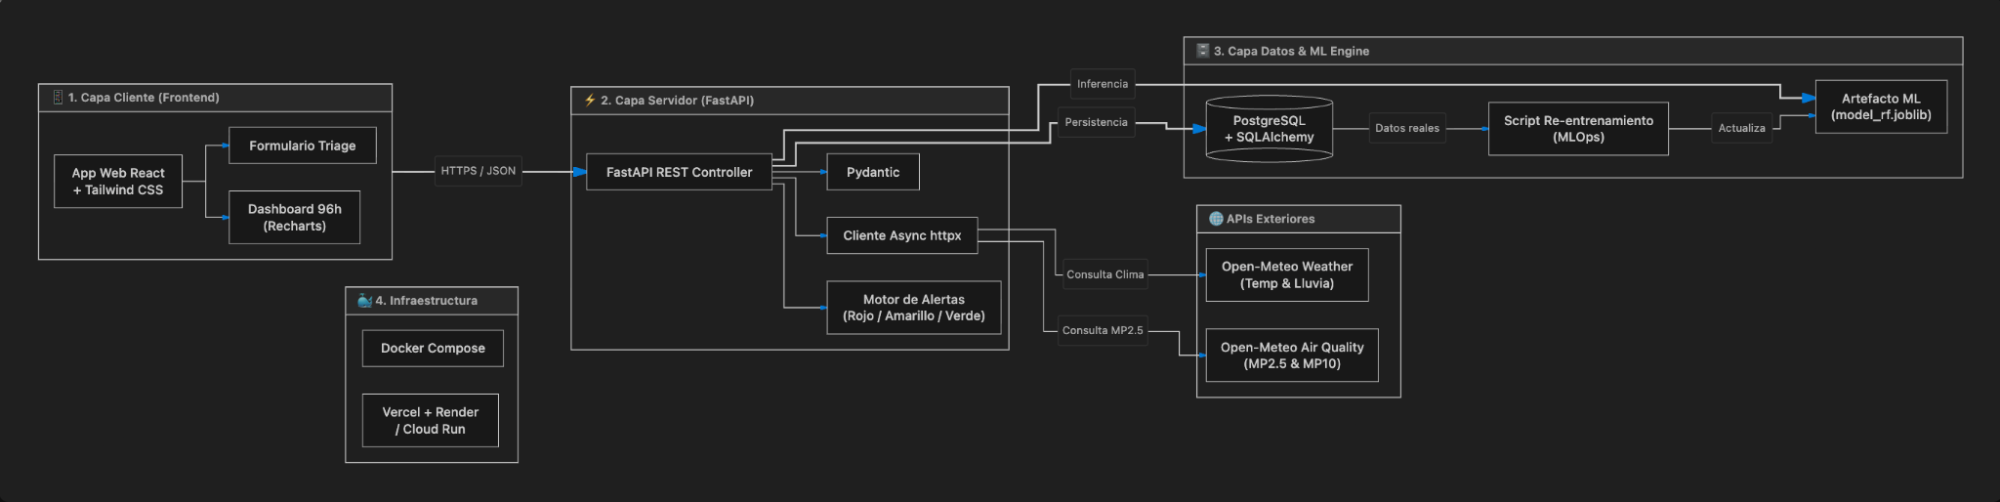
Arquitectura

Slide 10
Competencias
Gestión de proyectos informáticos
Aseguramiento de la calidad del software
Desarrollo de soluciones tecnológicas
Integración de Tecnologías de información
Gestión de la información utilizando diversas técnicas, entornos de operación, lenguajes de programación y tecnologías.
Aseguramiento de la calidad del software

Slide 11
Riesgos
Para garantizar que el proyecto se cumpla en las 18 semanas, al momento se identificaron principalmente riesgos técnicos y de tiempo:
El cumplimiento del cronograma de desarrollo
La seguridad de la información.

Slide 12
Seguridad
En el apartado de seguridad, esta se encuentra dividida en 3 pilares:
Privacidad de datos: El software no almacenará ningún dato sensible de los pacientes (Nombre, RUT, Direcciones, Ficha clínica), esto debido a que sólo se trabajará con datos estadísticos, lo cuál sería el conteo de pacientes por rango etario y tipo de enfermedad.
Seguridad de la APP y Autenticación: El acceso a la app se encontrará restringido exclusivamente a funcionarios autorizados del sistema de salud, estos tendrán credenciales para poder acceder al sistema, las cuales se encontrarán encriptadas en la base de datos.
Seguridad de Red e Infraestructura: Toda la comunicación entre la App y el Backend se encontrará encriptada de punto a punto. En adición a esto, las consultas a las bases de datos se encontrarán parametrizadas para mitigar inyecciones SQL. Por el lado de los módulos, estos se encontrarán en contenedores seguros e independientes.

Slide 13
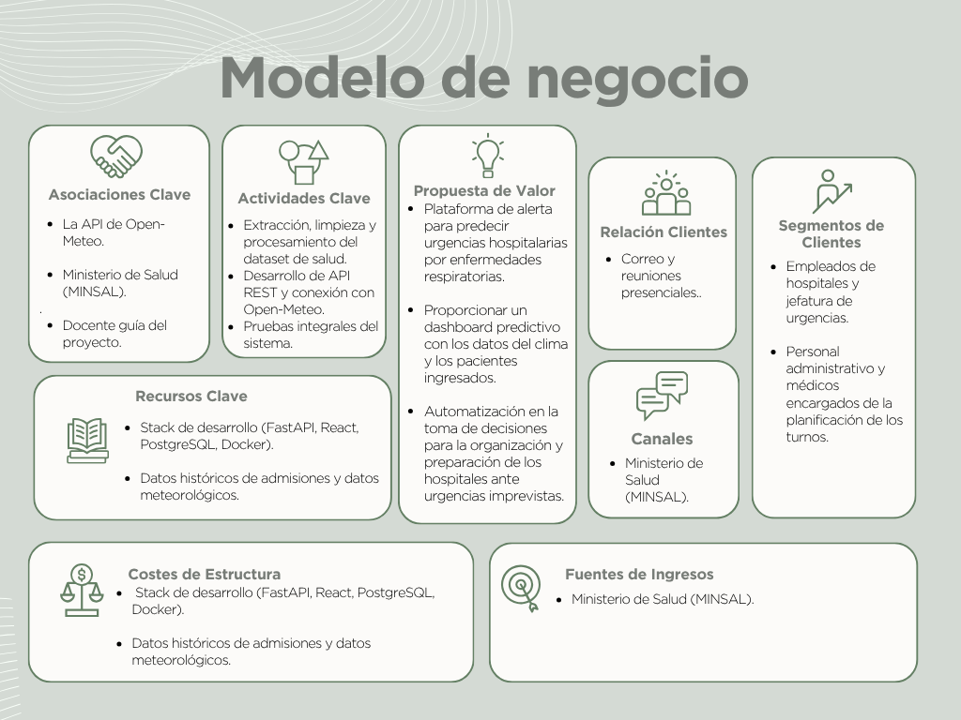

Slide 14
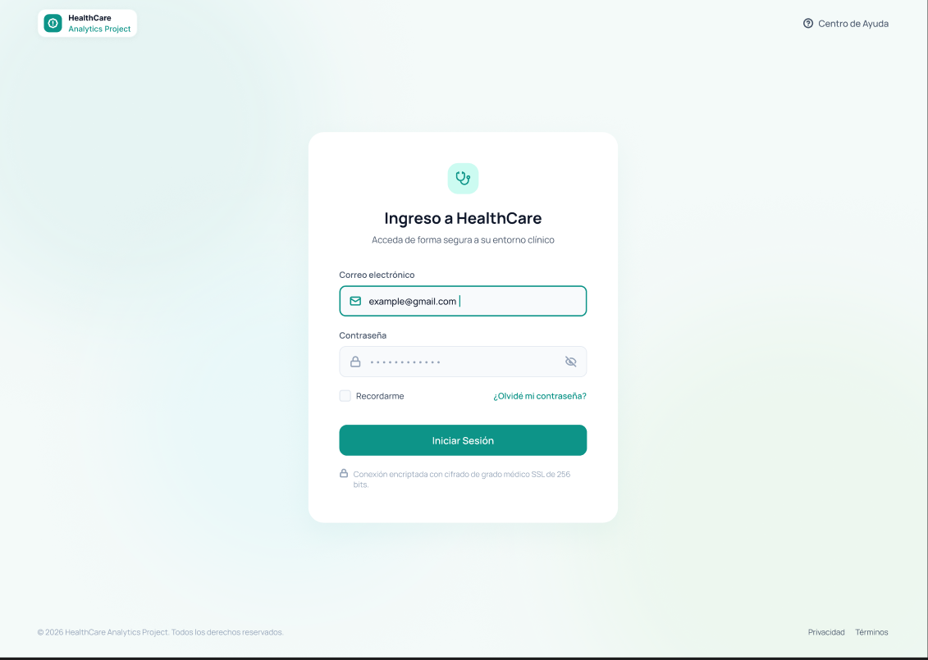
Mockup

Slide 15
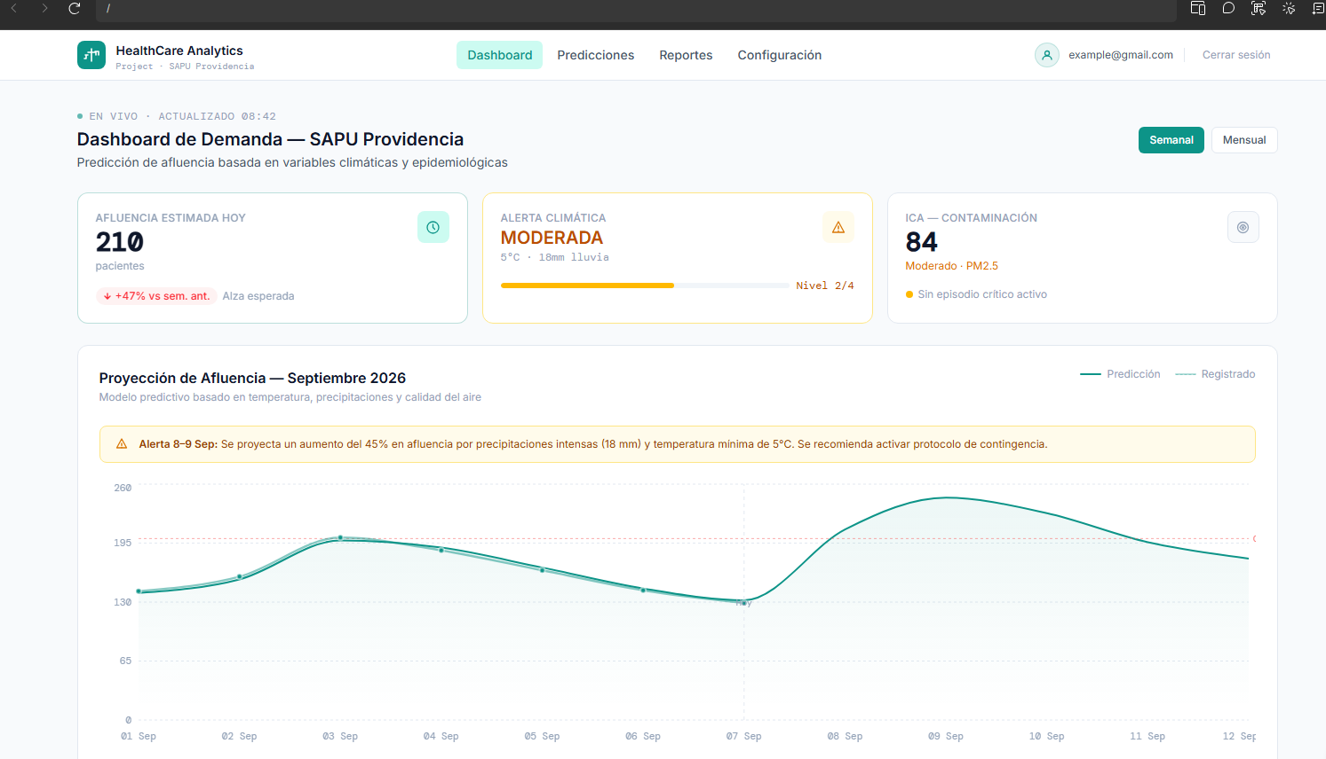
Mockup

Slide 16
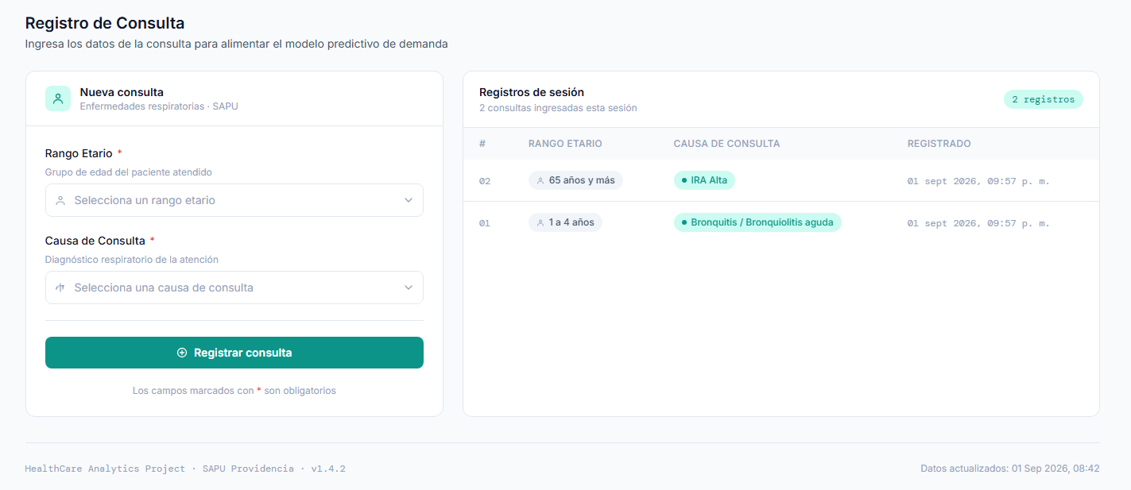
Mockup
https://www.figma.com/make/ewEij35Z5thj0BeePegApf/Diseño-UI-UX-para-HealthCare?t=7TpUJD29gkpsIyV3-20&fullscreen=1

Slide 17
Conclusión
Teniendo en cuenta todo el trabajo presentado, tenemos la certeza de que este proyecto es totalmente ejecutable y entregable dentro de los tiempos estimados. Además, mantenemos una visión de mejora continua, lo que nos permitirá adaptar, optimizar y perfeccionar la solución en cada etapa del desarrollo.

